Slide 1
Introductie
RES Rivierenland, Raadsbijeenkomst
13-05-24

Slide 2
Wat is het probleem?
de prijs die mensen betalen
de kosten van duurzame, lokale energie

Slide 3
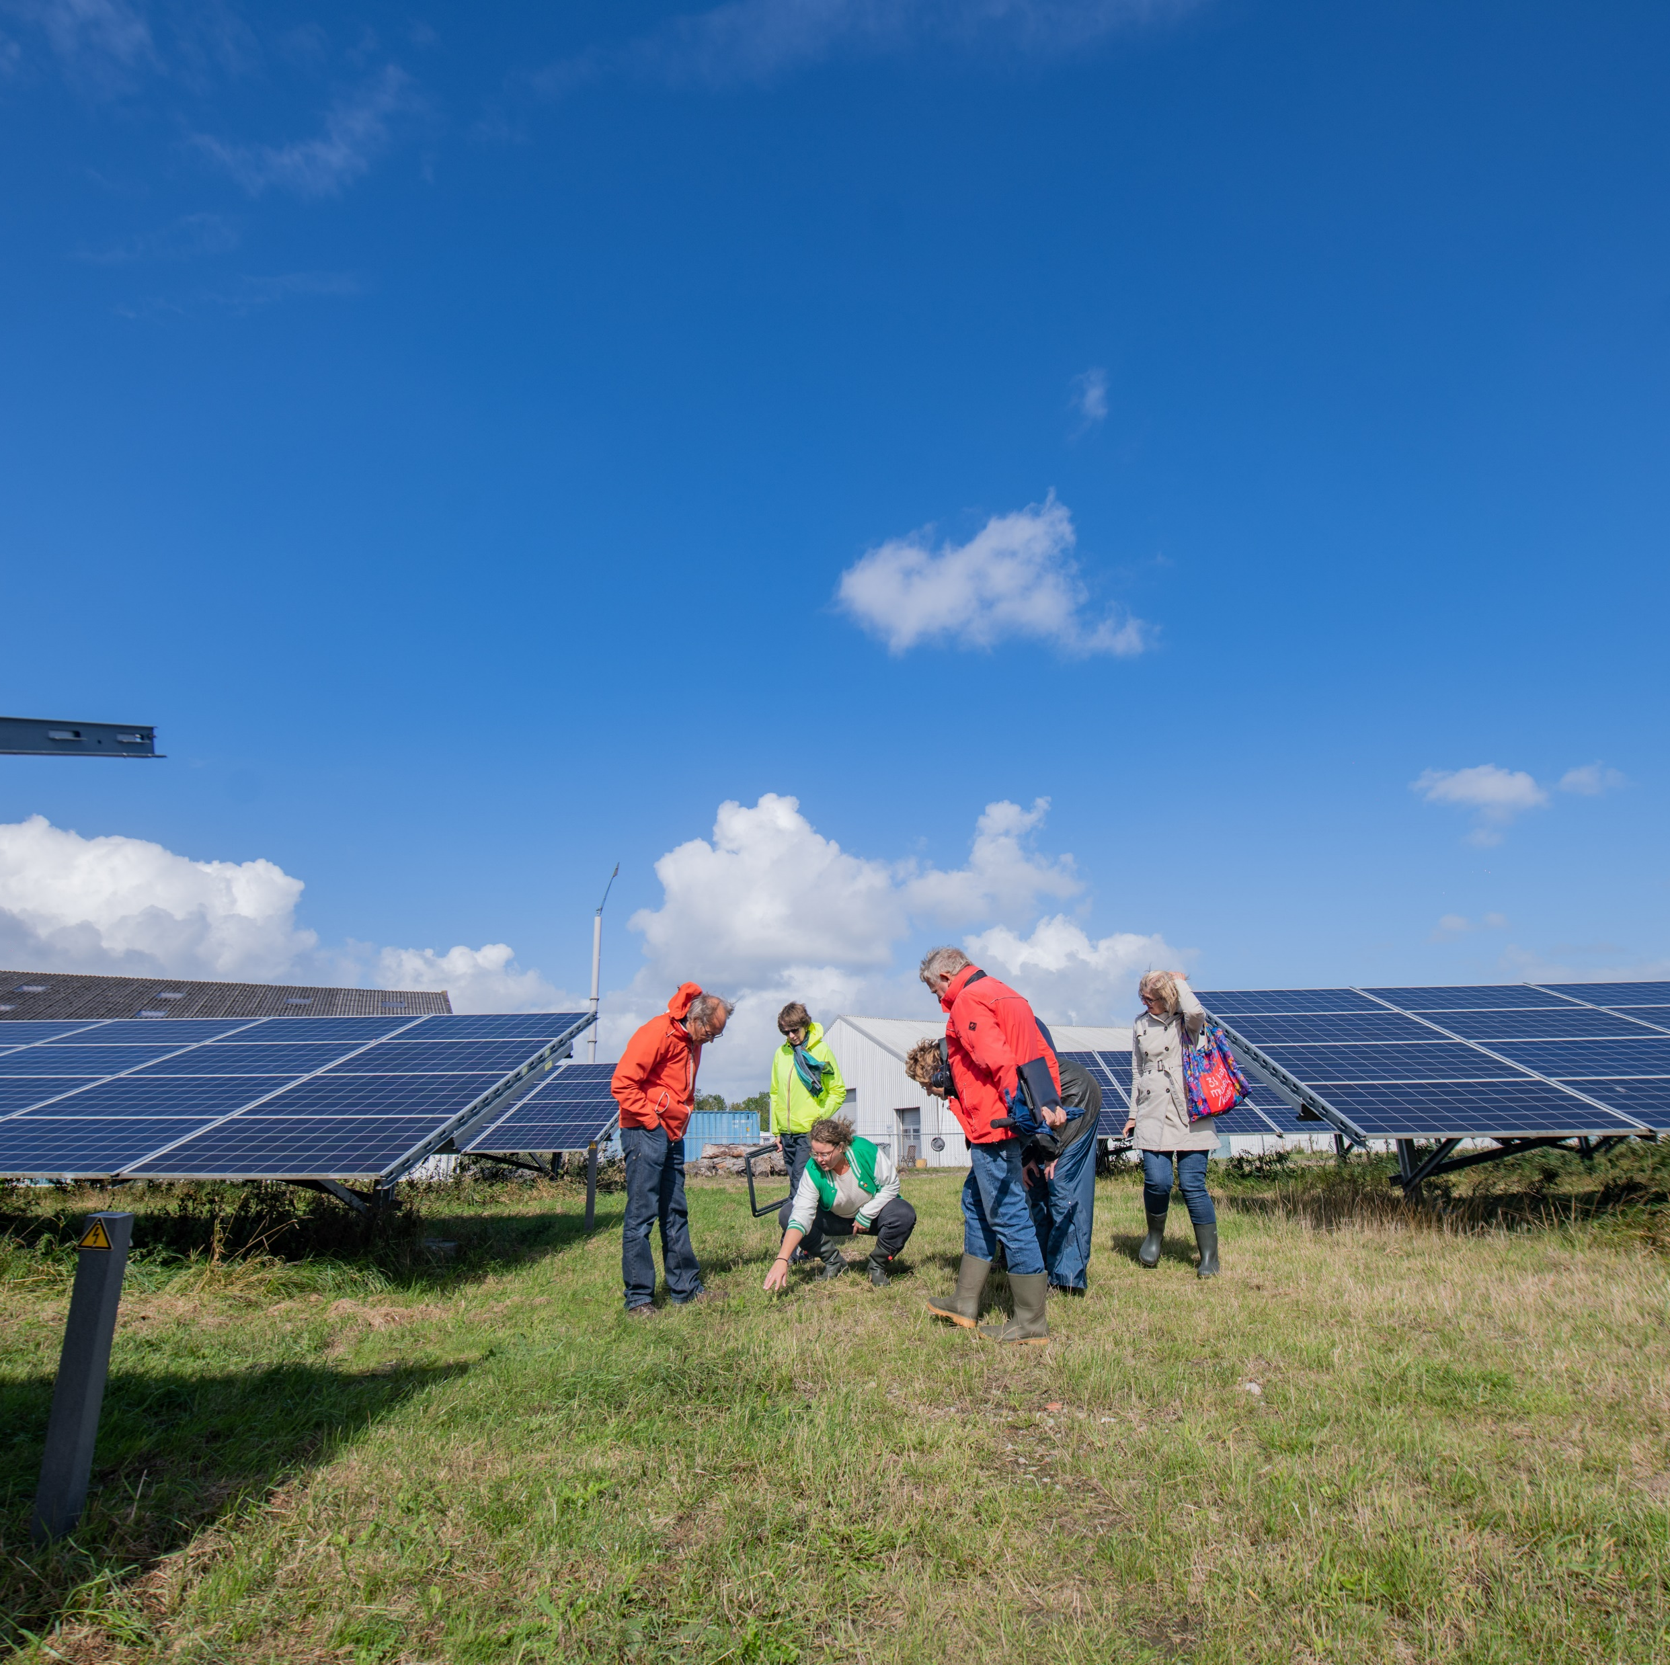
Wat is local4local?
Het nieuwe model energiesysteem waarin de eindgebruiker een eerlijke prijs betaalt voor lokaal opgewekte stroom en warmte:
Lokaal opgewekte elektriciteit wordt lokaal geleverd en gebruikt
Opwek en lokaal verbruik worden zoveel mogelijk op elkaar afgestemd
Stroom en warmte worden gekoppeld via elektrificatie
Lokale opslag van stroom en omzet naar warmte beperkt tijdelijke overschotten en tekorten
(Duur) inkopen van internationale markt alleen als het echt niet anders kan.
Burgers, bedrijven, gemeenten en maatschappelijk vastgoed werken samen in een organisatie waar ze allen zeggenschap hebben.

Slide 4
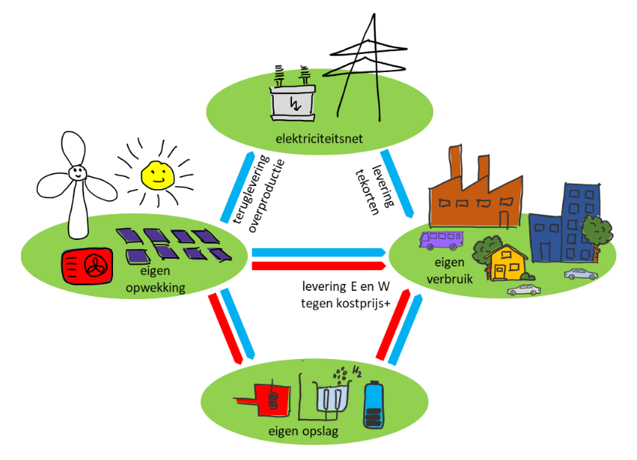
Doel local4local
Het ontwikkelen en implementeren van:
een coöperatief model voor een integrale, duurzame, collectieve energievoorziening,
waarin de eindgebruiker een eerlijke, stabiele prijs betaalt voor zijn energie,
met geminimaliseerde impact op de lokale energie-infrastructuur.
Notes:
Cooperatief model = lokaal eigendom = eigen voorwaarden, transparant, iedereen kan meedoen.

Slide 5
Hoe krijgen we de kosten van energie met het local4local-model omlaag?
Geen winstoogmerk, maar een eerlijke prijs gebaseerd op kostprijs, niet op de marktprijs, voor de lokale energiegemeenschap.
Vermijden van onnodige transportkosten op het overbezette nationale elektriciteitsnet.
Lagere onbalanskosten vanwege afstemming opwek en verbruik en lokale opslag.

Slide 6
Wat gaat er veranderen voor energiecoöperaties in Rivierenland?
EC’s worden uitgebreid tot energiegemeenschappen (burgers + bedrijven + gemeenten + maatschappelijk vastgoed)
Elektriciteit en warmte worden beide integraal verzorgd tegen een eerlijke prijs
Slim afstemmen van afname met beschikbaarheid op lokaal niveau
Opslag en omzet naar warmte wordt essentieel onderdeel van elk energiesysteem

Slide 7
Wat is er nodig?
Wettelijke innovaties
Gereedschappen voor energiegemeenschappen:
Inrichten governance en ondersteuning voor besluitvorming
Data en IT systemen
Contracten voor slim energie delen
Systeemoptimalisatie en – integratie

Slide 8
Wat is het resultaat?
7 pilot energiegemeenschappen
Agem
EC Zonnedorpen
Zuidenwind
Grunneger Power
Energie Samen Rivierenland
Windunie
Deltawind

Slide 9
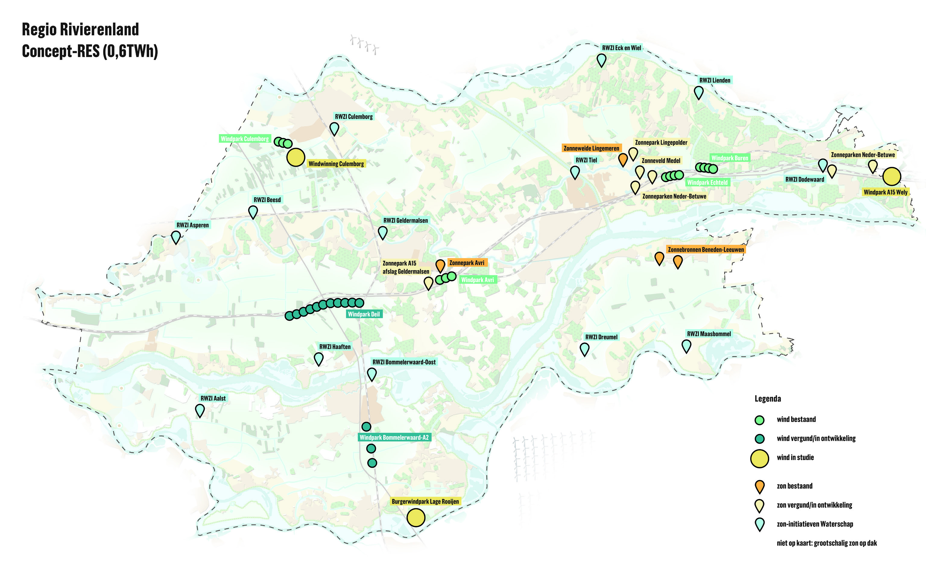
Welke lokale energie-coöperaties doen mee?

Slide 10
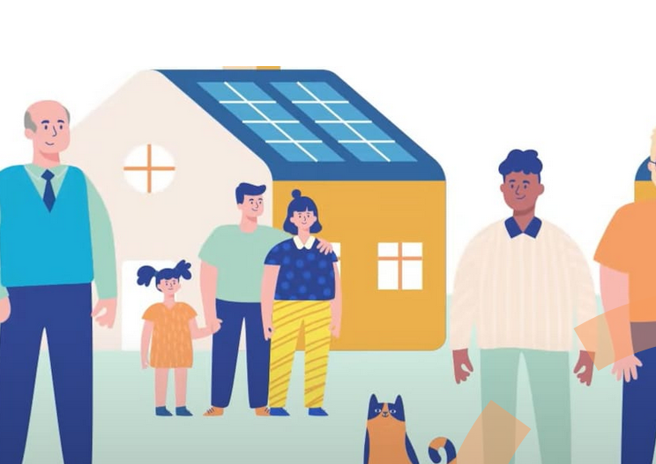
Hoe ziet de toekomst eruit?
“Burgers en bedrijven hebben democratische zeggenschap over hun energiesysteem via energie-gemeenschappen. Deze energie-gemeenschappen hanteren een eerlijke, stabiele prijs voor stroom en warmte gebaseerd op kostprijs en zonder winstoogmerk, transparant voor haar leden.”
“Dit zal de stimulans zijn om meer lokaal te produceren, te verbruiken en op te slaan. De gemeenschap heeft immers steeds meer betaalbare, duurzaam opgewekte energie nodig.”

Slide 11
Wat kunnen raadsleden hierin betekenen?
Zorgdragen voor minimaal 50% collectief eigendom van duurzame opwek projecten in hun gemeente.
Stimuleren van de ontwikkeling van Energie-gemeenschappen in hun gemeente.
Hun gemeente bewegen ook met gemeentelijke aansluitingen mee te doen
Meewerken aan de oprichting van publieke en coöperatieve warmtenetten
Openbare laadpalen gunnen aan coöperaties

Slide 12
Vragen?

